Slide 1

“ Трагедія мільйонів українців полягала в тому, що під час Другої світової війни, не маючи власної держави, вони були змушені захищати інтереси тих країн, громадянами яких вважалися.
Пам’ять про Другу світову війну в Європі давно вже перестала негативно впливати на стосунки між колишніми ворогами. Однак дивним винятком є Україна: з одного боку, вона підтримує добрі взаємини з сусідніми країнами, які воювали за свої інтереси на її території, використовували її людські та матеріальні ресурси, а з іншого - залишається ареною внутрішніх конфліктів між своїми громадянами, яких лиха доля кинула у ворожі армії, по різні сторони фронту…”
(Роман Сербин)
Смерть страшна.
Смерть всюди страшна.
А на війні й життя страшне.
Страшніше від смерті.
(В. Слапчук)

Slide 2

65-а річниця Дня перемоги:

Slide 3
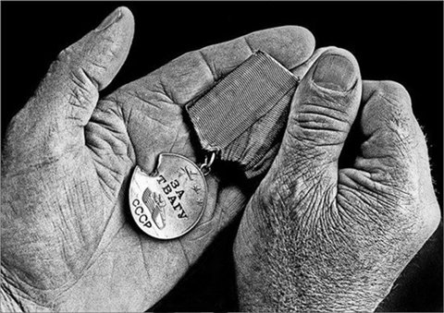
С Днём Победы !
Медаль “ За отвагу “:
Забыл я патетику выспренных слов
О старой моей гимнастерке.
Но слышать приглушенный звон орденов
До слез мне обидно и горько.
Атаки и марши припомнились вновь,
И снова я в танковой роте.
Эмаль орденов - наша щедрая кровь,
Из наших сердец-позолота.
Но если обычная выслуга лет
Достойна военной награды,
Низведена ценность награды на нет,
А подвиг... - кому это надо?
Ведь граней сверканье и бликов игра,
Вы напрочь забытая сага.
Лишь светится скромно кружок серебра
И надпись на нем - "За отвагу".
Приятно мне знать, хоть чрезмерно не горд:
Лишь этой награды единой
Еще не получит спортсмен за рекорд
И даже генсек - к именинам.
Ион Деген, 1954

Slide 4
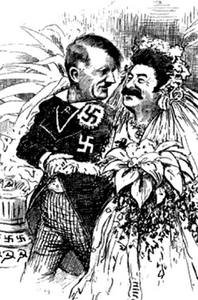
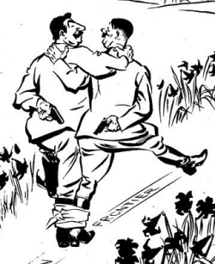
Передвоєнні і воєнні реверанси:

Slide 5
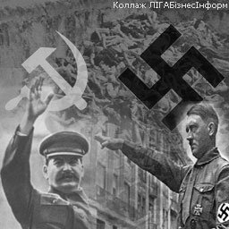
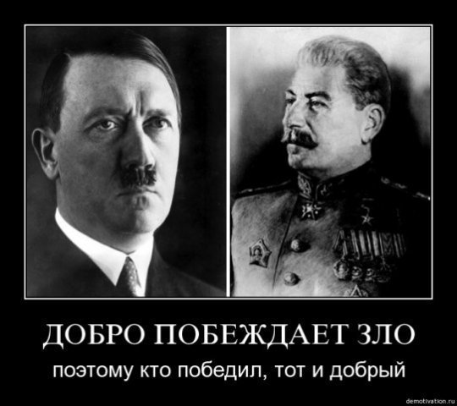
Два режими – війна за світове панування:

Slide 6
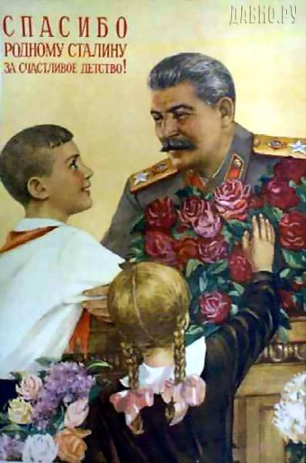
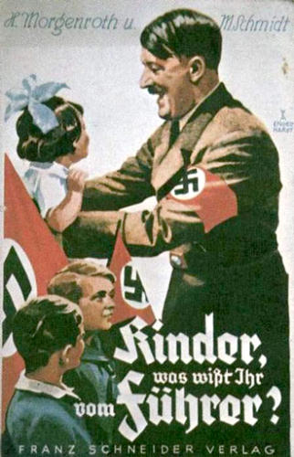
Лише в іграх з дітьми спільні:

Slide 7
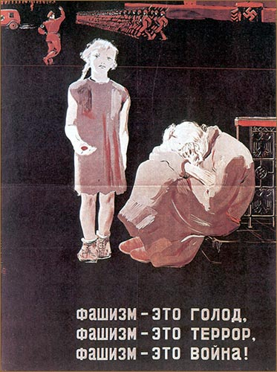
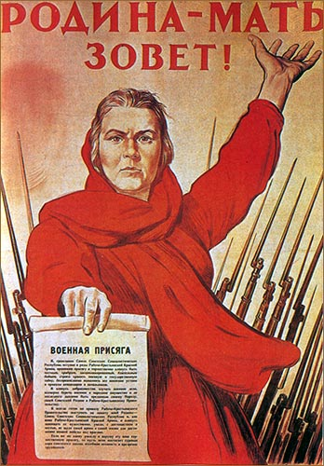
Радянські військові плакати початку війни:

Slide 8
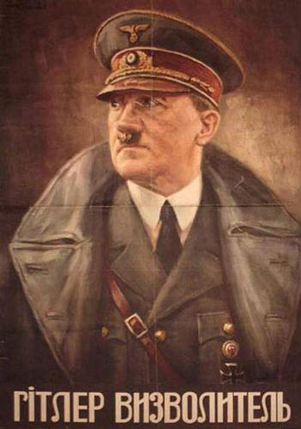

Німецькі військові плакати початку війни:

Slide 9

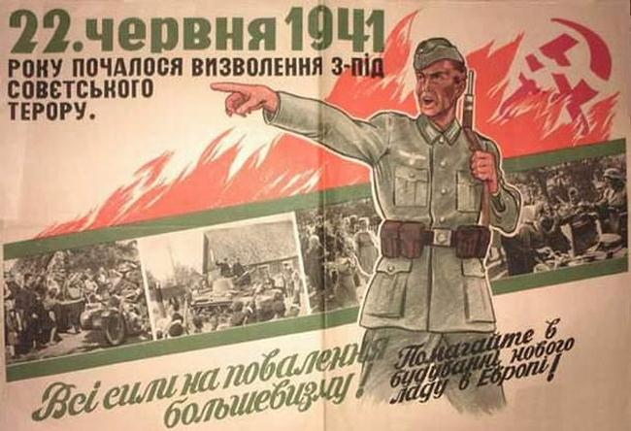
Агітаційні німецькі плакати:

Slide 10
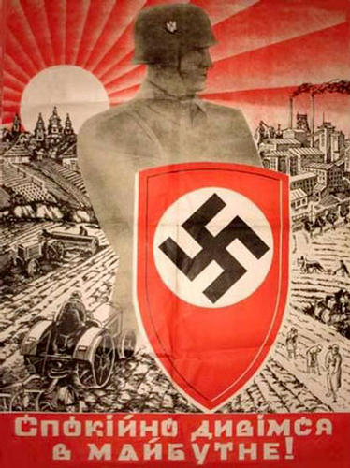

Агітаційні німецькі плакати:

Slide 11
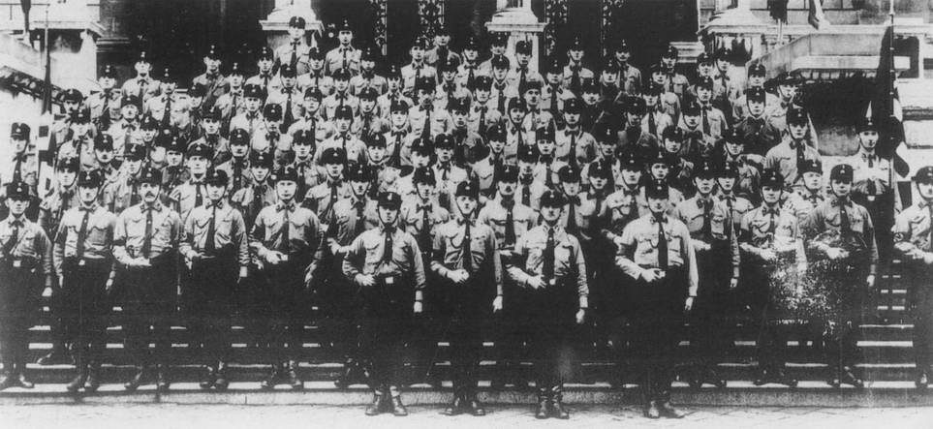
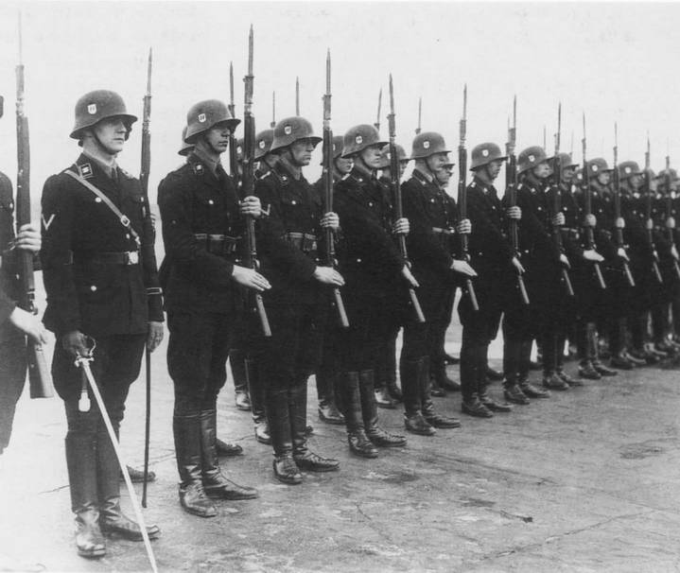
Коричнево сорочечники та СС:

Slide 12
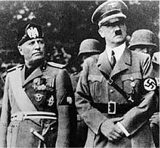
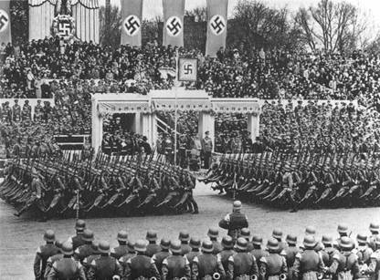
Вожді та вермахт – машина нацизму і фашизму:

Slide 13
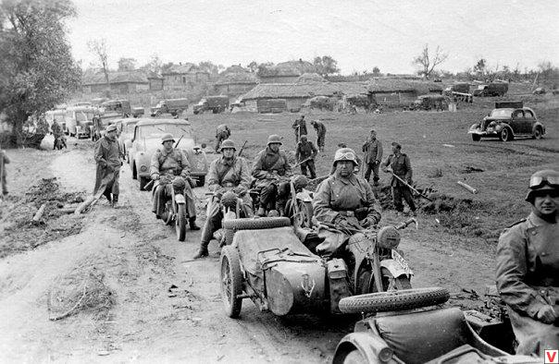
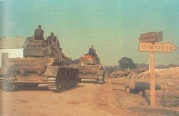
Через кордон на Схід:

Slide 14
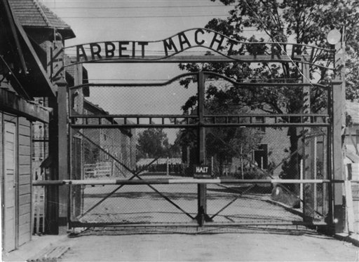
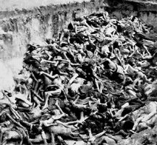
“ Робота зробить вас вільними ! “,- гасло на воротах Освенціуму:

Slide 15
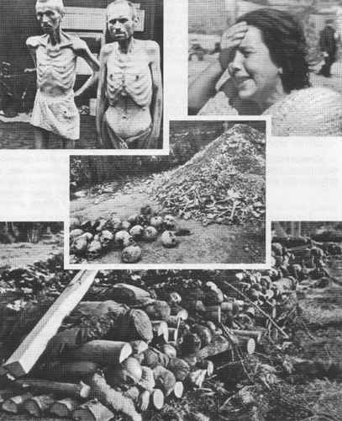
Будні гітлерівських концтаборів:

Slide 16
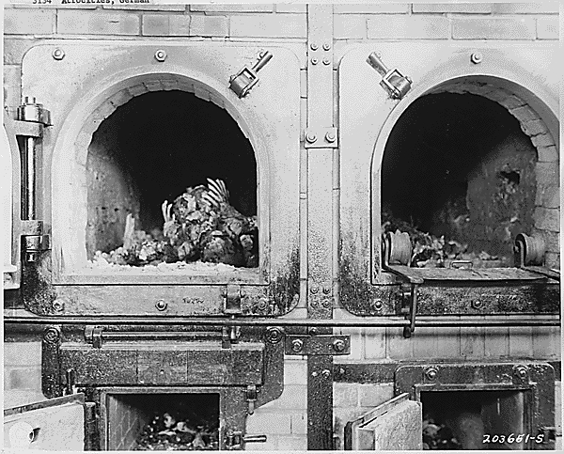
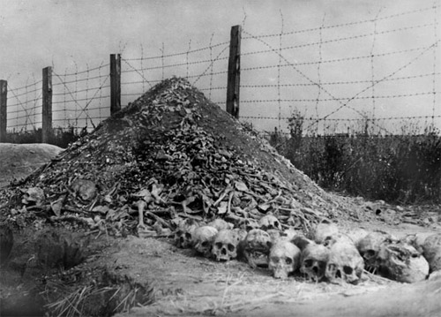
Крематорій Бухенвальду:

Slide 17
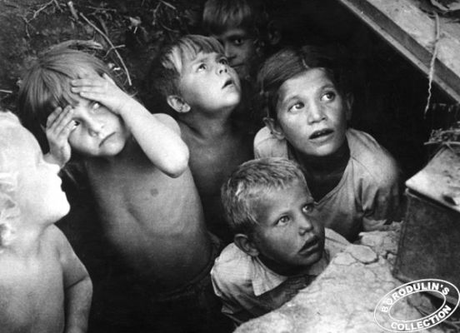
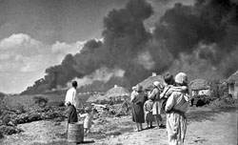
Перші години нападу на Україну:

Slide 18
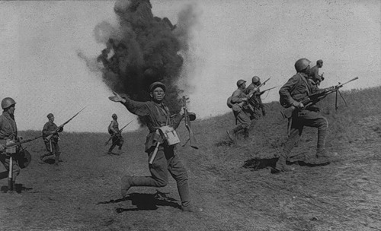
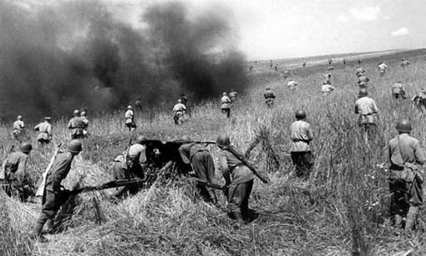
В атаку!:

Slide 19
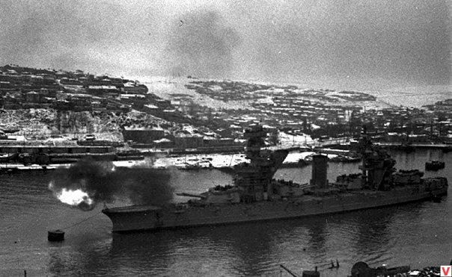
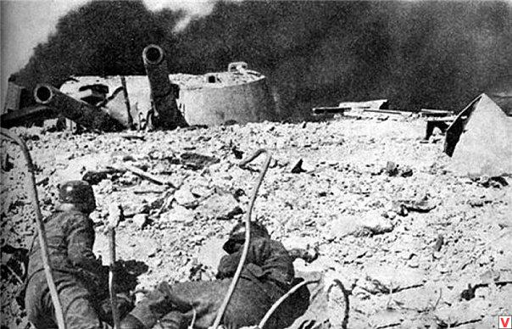
Батареї та кораблі Севастополя обороняються:

Slide 20
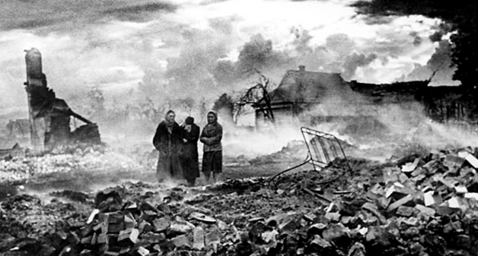
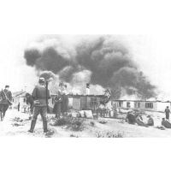
“ Новий порядок “:

Slide 21
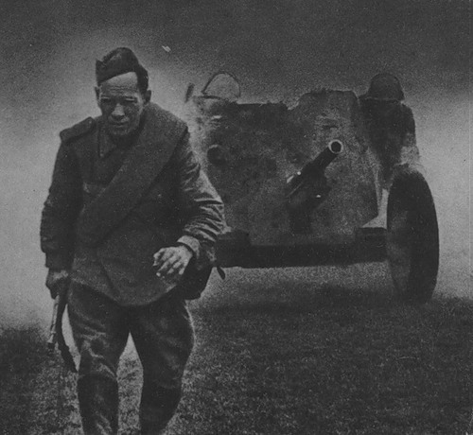
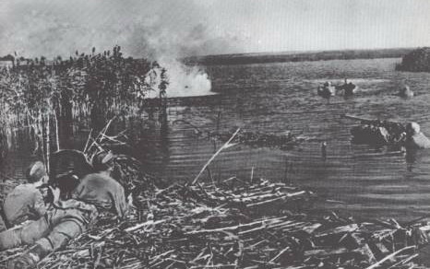
Битва за Дніпро:

Slide 22
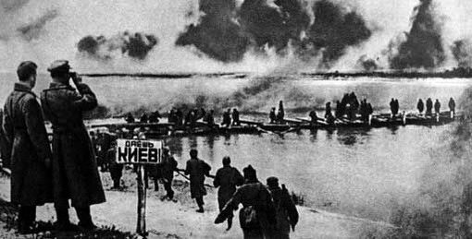
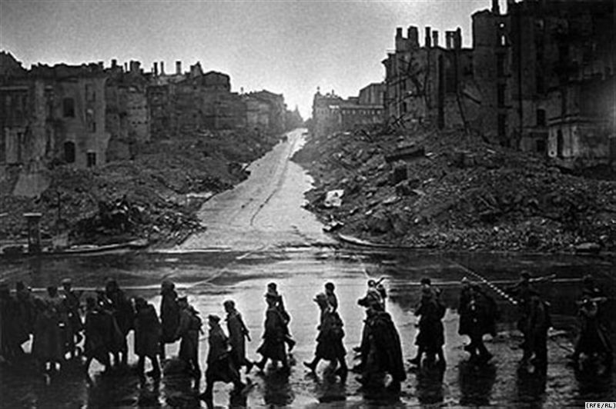
Форсування Дніпра та визволений Хрещатик:

Slide 23
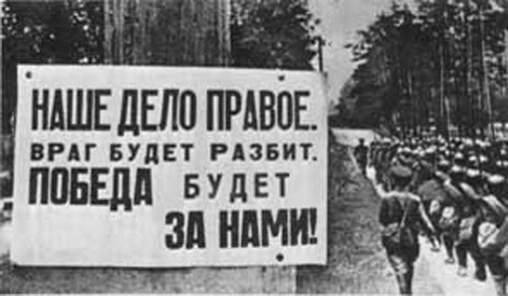
“ Наше діло праве “:

Slide 24
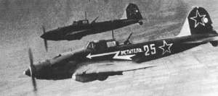
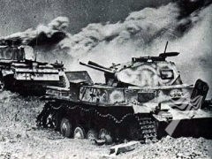
Війна на знищення:

Slide 25
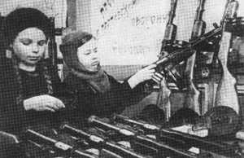
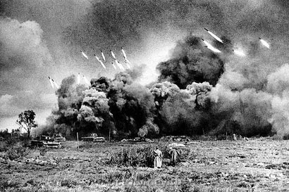
Тил та ЧА – єдині:

Slide 26
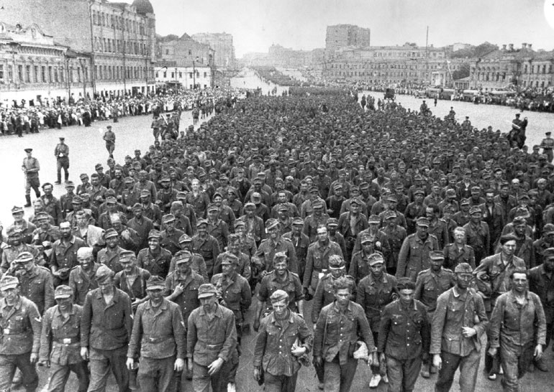
Парад “ нових вершителів світу ”, Москва 1944 р.:

Slide 27
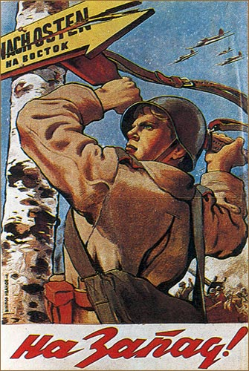
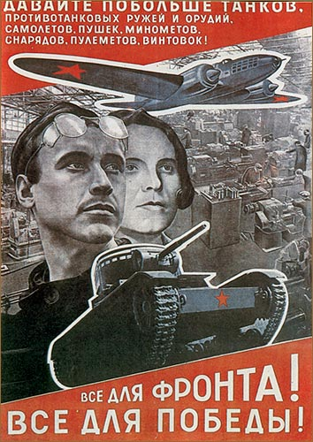
Як ми робили перемогу ?:

Slide 28
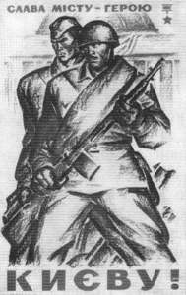
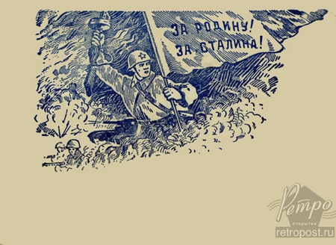
“ За Вітчизну ! За Сталіна! “:

Slide 29
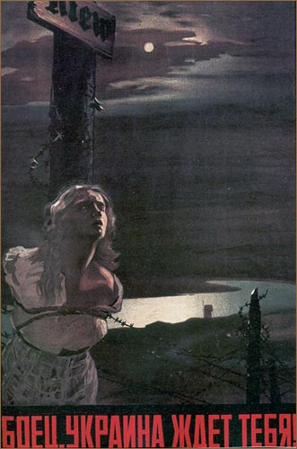
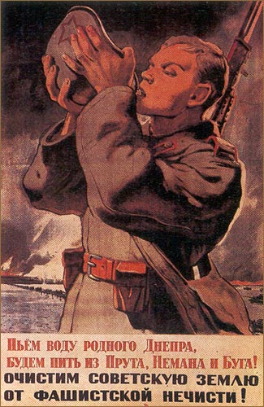
Проукраїнські радянські агітки:

Slide 30
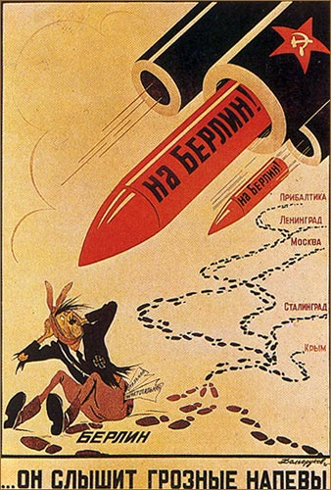
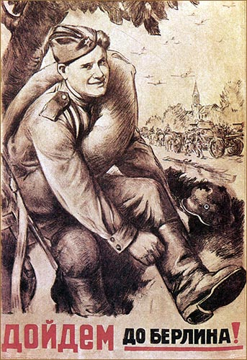
Афірмації війни:

Slide 31
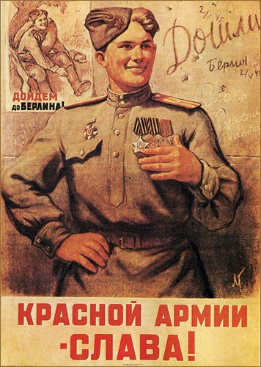

Плакати Перемоги:

Slide 32


Штурм Рейхстагу:

Slide 33


Прапор Перемоги:

Slide 34


Прапороносці Перемоги:
Невідомий: лейтенант, замполіт роти Олексій Берест (українець):
Відомі: сержанти Михайло Єгоров і Мелітон Кантарія (росіянин + грузин):

Slide 35

“ Перемога ” картина П. А. Кривоногова:

Slide 36

Парад Перемоги:

Slide 37

Форма одежі, знаки розпізнавання офіцерів вищого командного складу армії-переможниці:

Slide 38

Форма одежі, знаки розпізнавання,головні убори офіцерів командного складу армії-переможниці:

Slide 39

Форма одежі, знаки розрізнення сухопутних підрозділів та головні убори, кокарди ВМФ армії-переможниці:

Slide 40

Форма одежі, знаки розрізнення офіцерів ВМФ армії-переможниці:

Slide 41


Початок параду:

Slide 42


Представники фронтів:

Slide 43


Гітлерівські штандарти до додолу:

Slide 44


На парапет мавзолею:

Slide 45


Парадні колони:

Slide 46


Переможна техніка:

Slide 47


Географія Перемоги:
Сталінград:
Курськ:

Slide 48


Географія Перемоги:
Форсування Дніпра:
Визволення Києва:

Slide 49


Географія Перемоги:
Місто – герой Київ:
Партизанський рух:

Slide 50


Географія Перемоги:
Визволення Севастополя:
Місто – герой Севастополь:

Slide 51


Географія Перемоги:
Місто – герой Одеса:
Місто – герой Керч:

Slide 52


Географія Перемоги:
Спасіння Європи:
Взяття Берліна:

Slide 53


Географія Перемоги:
Парад перемоги:
Перемога у Великій Вітчизняній:

Slide 54


Географія Перемоги:
Капітуляція Німеччини:
Нюрнбергзький процес:

Slide 55


Географія Перемоги:
Повернення воїнів-ветеранів:
Зустріч солдата:

Slide 56


Карбована хронологія Перемоги:
50 років Перемоги:
55 років Перемоги:

Slide 57


60 років перемоги у Великій Вітчизняній:

Slide 58

Миті очікування:

Slide 59
Битва за україну :
тривала 40 місяців
З 22 червня 1941 по 28 жовтня 1944 року,
1225 днів і ночей
безперервно на її території

Slide 60
Вклад в перемогу:
Призвала до лав ЧА 7 млн. українців (23 % особ./ складу ЗС СРСР).
З них кожний 3-й загинув, а кожний 2-й став інвалідом.
З 15 фронтів – 8 очолювалися маршалами та генералами-українцями.
Із 11603 воїнів Героїв Рад. Союзу 2072 удостоєних були українцями.
Із 115 двічі Героїв Рад. Союзу – 32 українці.
Із 2 тричі Героїв Рад. Союзу – 1 наш земляк Іван Кожедуб.
Із 7 млн. вручених орденів і медалей – 2,5 млн. отримали українці.
52 українці спрямували свої підбиті літаки на ворожі позиції.
55 льотчиків з України здійснили повітряні тарани.
25 українських воїнів закрили своїм тілом амбразури дотів.
Із 152 тис. нагород рад. партизанам 63,5 тис. одержали українці.
95 українських партизан і підпільників стали Героями Рад. Союзу.

Slide 61
Вклад в перемогу:
Український народ дав ЗС СРСР понад 300 полководців і воєначальників.
На території України діяло 60 партизанських з’єднань, близько 2 тис. партизанських і підпільних груп.
У діючій ЧА працювали 16 тис. лікарів з України.
В УПА кількість вояків коливалася від 90 до 300 тис. осіб.
На Сході в евакуації працювало:
54 тис. шахтарів Донбасу;
42 тис. українських металургів;
578 українських науковців.

Slide 62
Ціна перемоги:
Було знищено 714 міст і містечок,
250 українських сіл повністю знищено і спалено разом із жителями,
28 тис. сіл і 1300 МТС,
16 150 підприємств,
33 тис. шкіл і 18 тис. лікарень,
10 млн. людей опинилось без притулку.
Загинуло 5,5 млн. цивільних осіб і
2,5 млн. військовослужбовців з України.
У 1945 р. в Україні залишилося лише 27,4 млн. осіб із 41,7 млн., що проживали у 1941 р..
Всього за війну Україна втратила 14,3 млн. своїх громадян.

Slide 63


Ми пам’ятаємо Ваш подвиг:

Slide 64


Наші ветерани:

Slide 65

Мати – переможниця:

